Slide 1
Cesta hrdelního práva TIŠNOV
Jiří Mihola

Slide 3
7 smrtelných hříchů

Slide 4
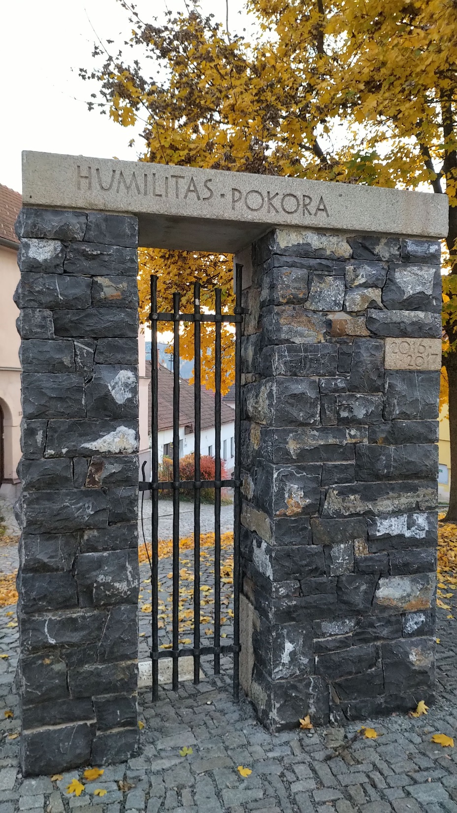
PÝCHA – POKORA SUPERBIA - HUMILITAS

Slide 5
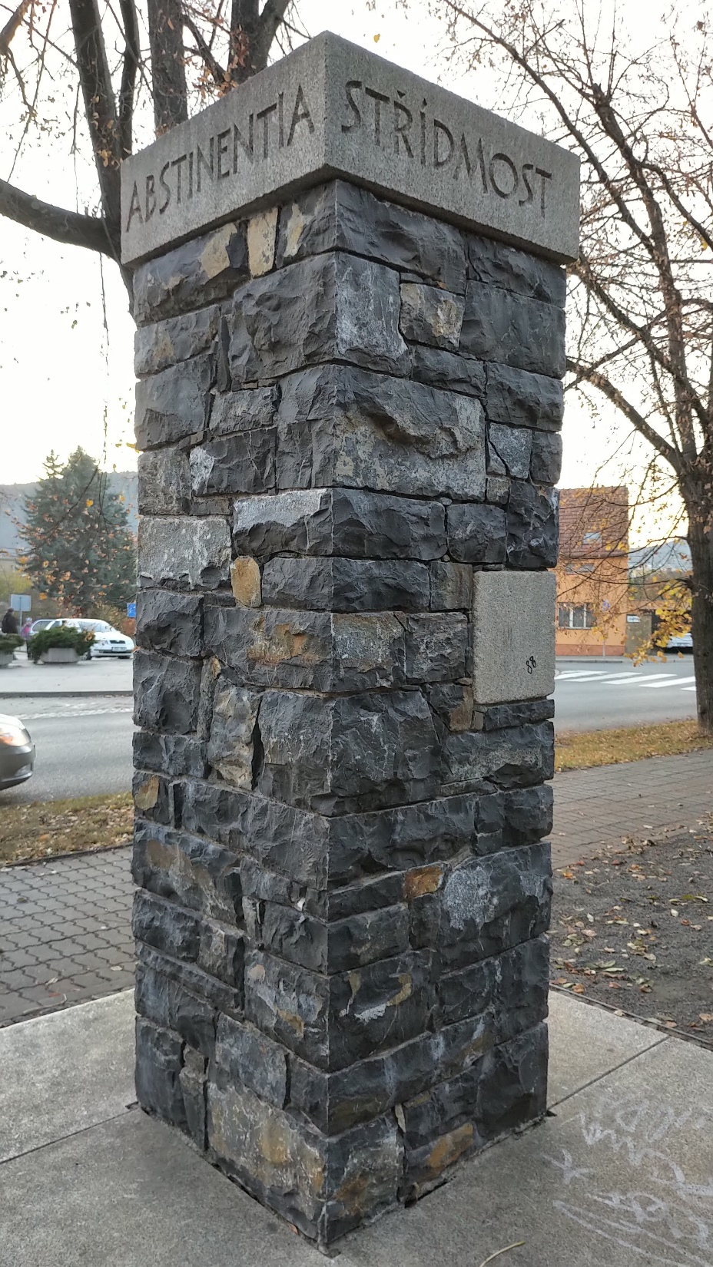
OBŽERSTVÍ – STŘÍDMOST GULA - ABSTINENTIA

Slide 6
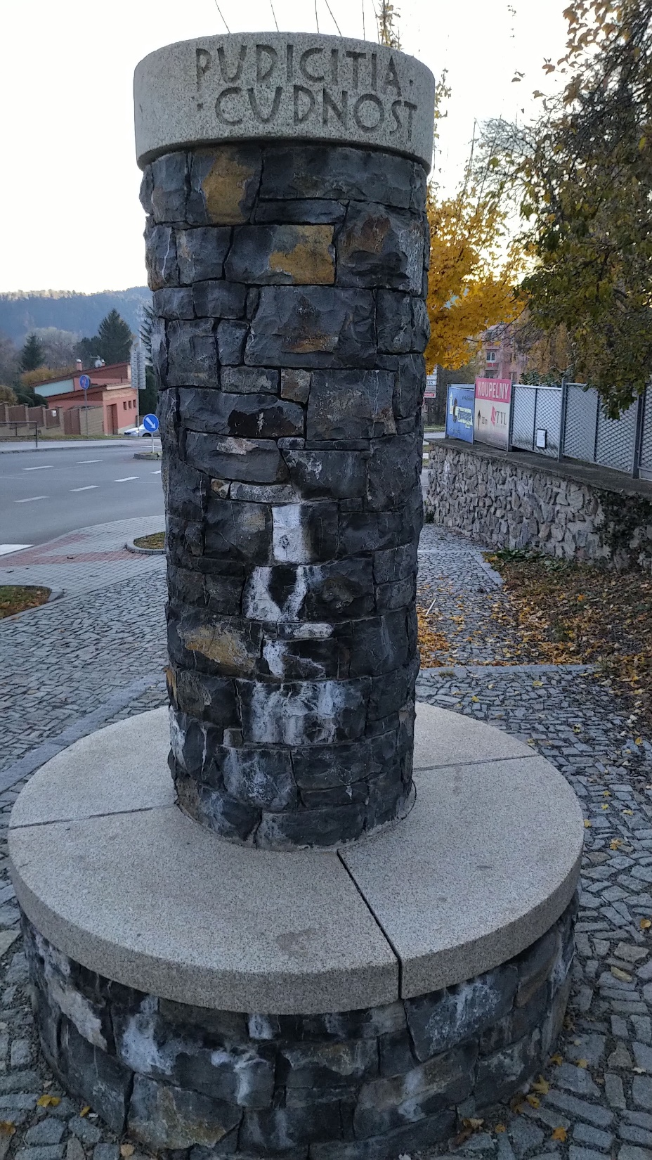
SMILSTVO – CUDNOST LUXURIA - PUDICITIA

Slide 7
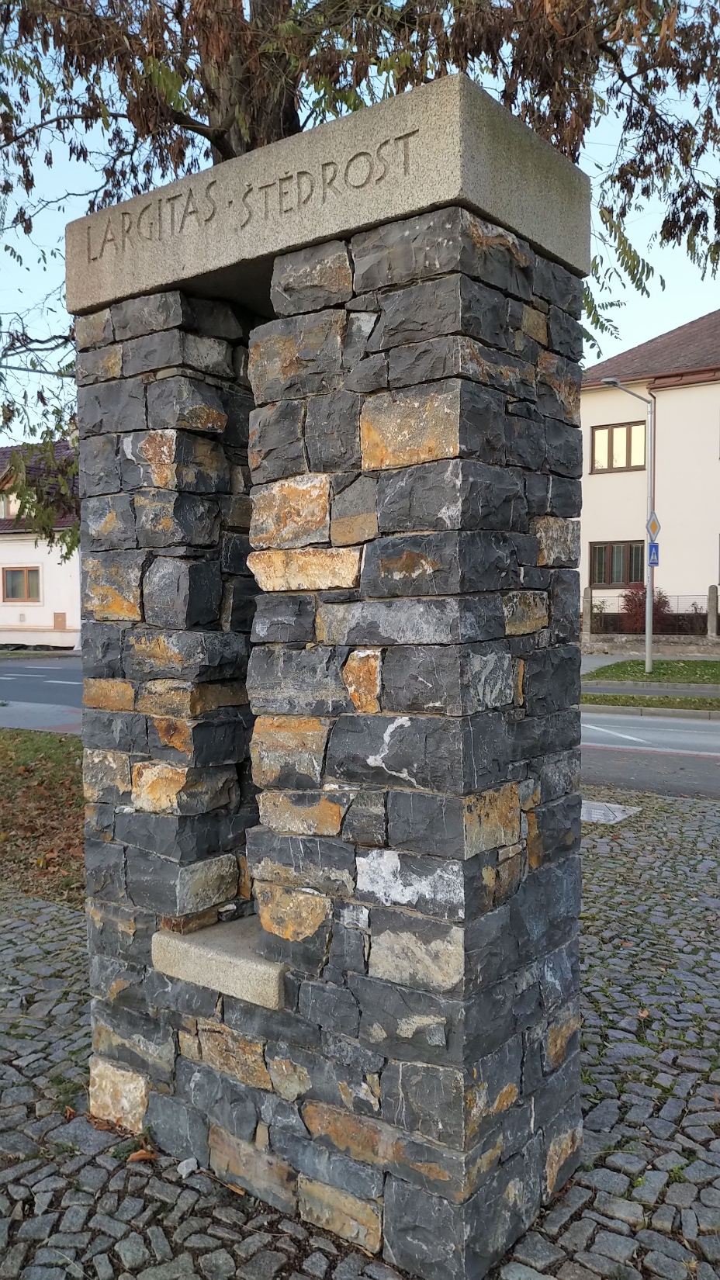
LAKOMSTVÍ – ŠTĚDROST AVARITIA - LARGITAS

Slide 8
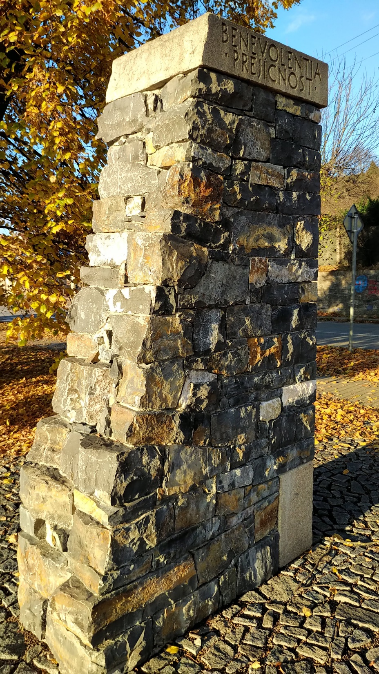
ZÁVIST – PŘEJÍCNOST INVIDIA - BENEVOLENTIA

Slide 9
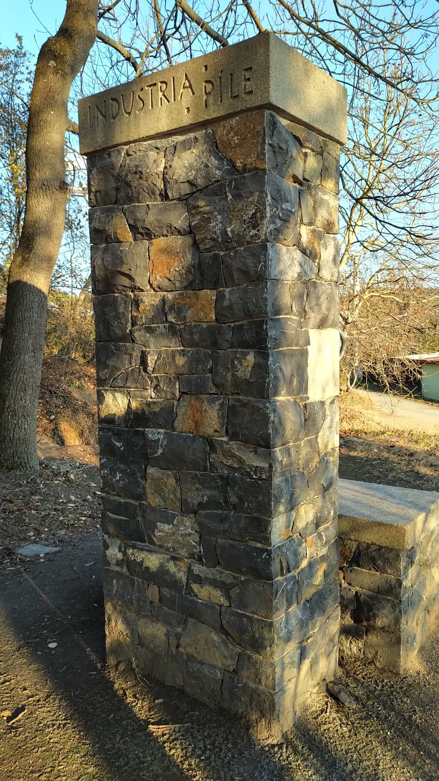
LENOST – PÍLE ACEDIA - INDUSTRIA

Slide 10
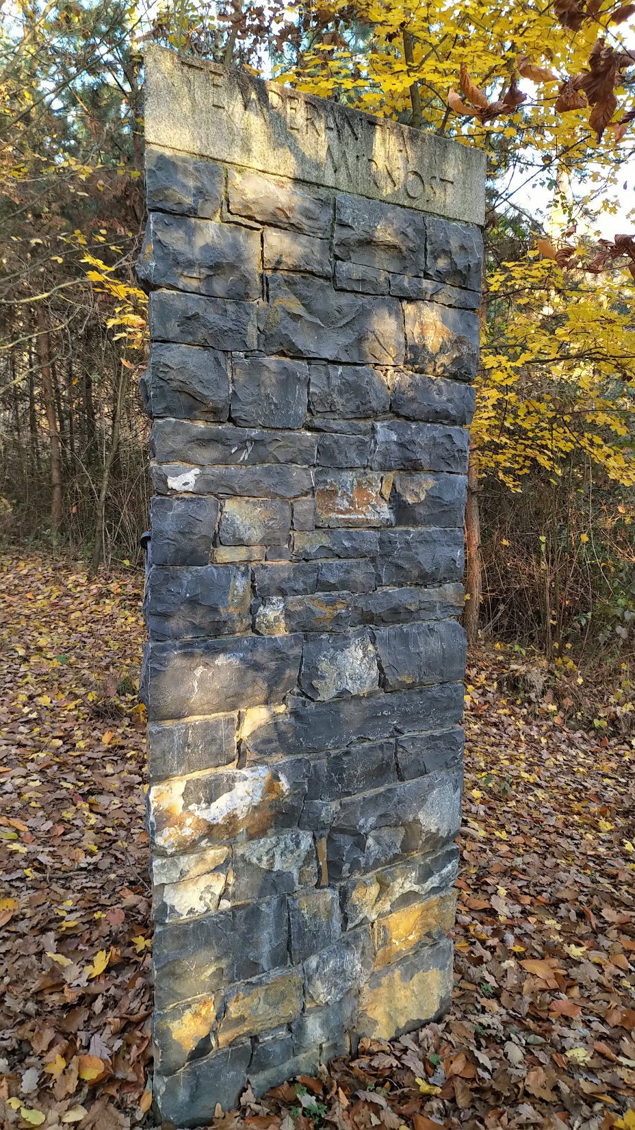
HNĚV – MÍRNOST IRA - TEMPERANTIA

Slide 11
NA SPRAVEDLNOSTI

Slide 12
POZŮSTATKY ŠIBENICE

Slide 13
Rekonstrukce tišnovské šibenice

Slide 14
Kaple SMÍŘENÍ

Slide 15
Kaple SMÍŘENÍ

